Slide 1
대학기초SW
파이썬 프로젝트
+
Team member
Team member
소프트웨어학과
32191105
김지민
소프트웨어학과
32191556
박경미
거북이 경주
누가 누가 멀리 가나?
참조
https://projects.raspberrypi.org/en/projects/turtle-race/4
https://stackoverflow.com/questions/50909641/using-python-classes-oop-to-create-functional-turtle-objects

Slide 2
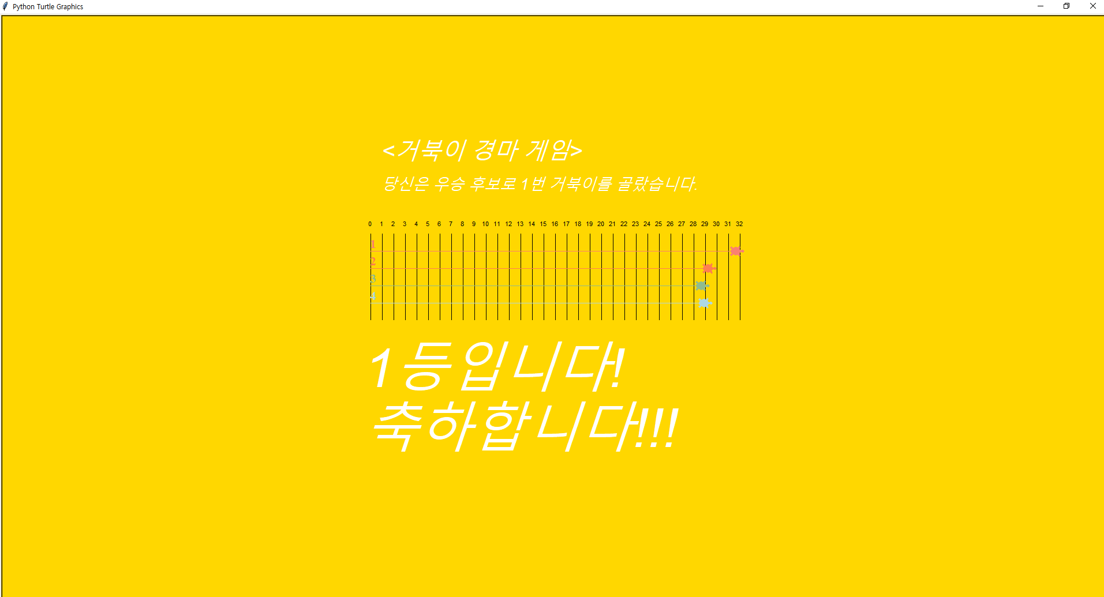
대학기초SW 거북이 경주
Check
step. 1
게임을 만든 목적
step. 2
게임 소개
step. 3
코드 설명
step 4
아쉬운 점

Slide 3
게임을 만든 목적
목적?
친구들과의 내기용
심심한 사람을 위한 킬링타임용

Slide 4
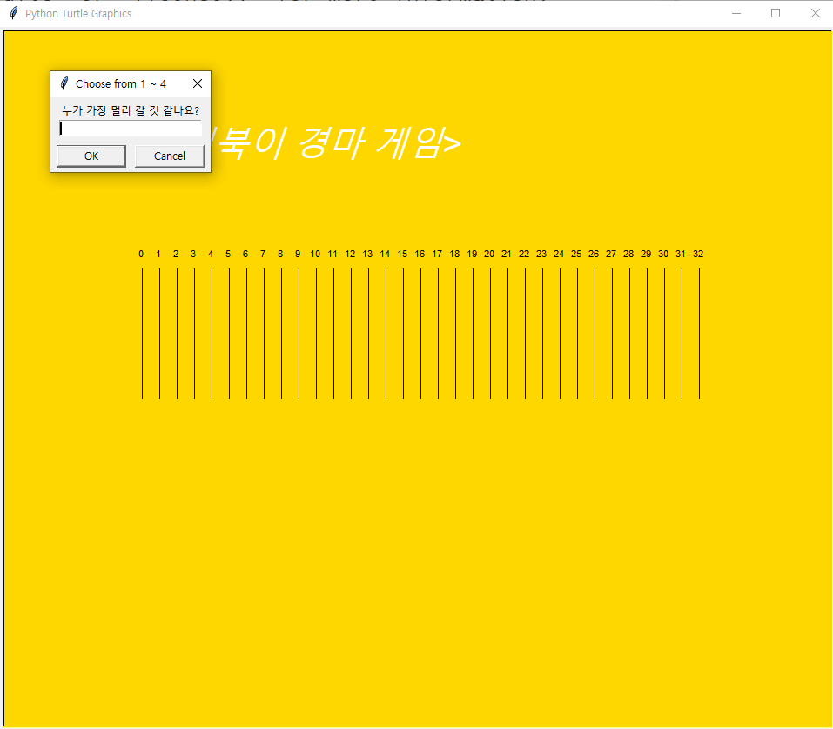
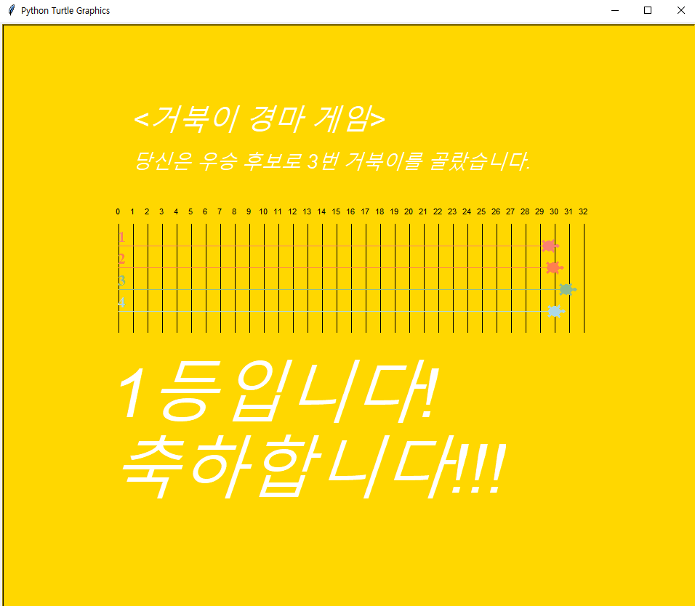
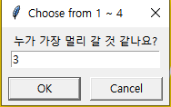
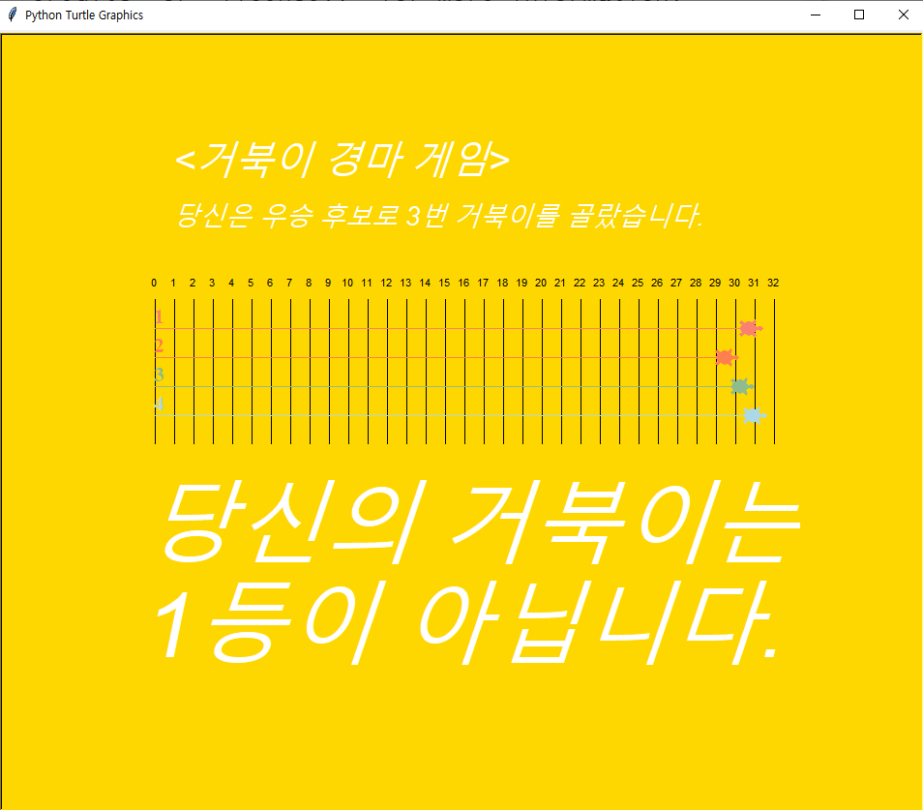
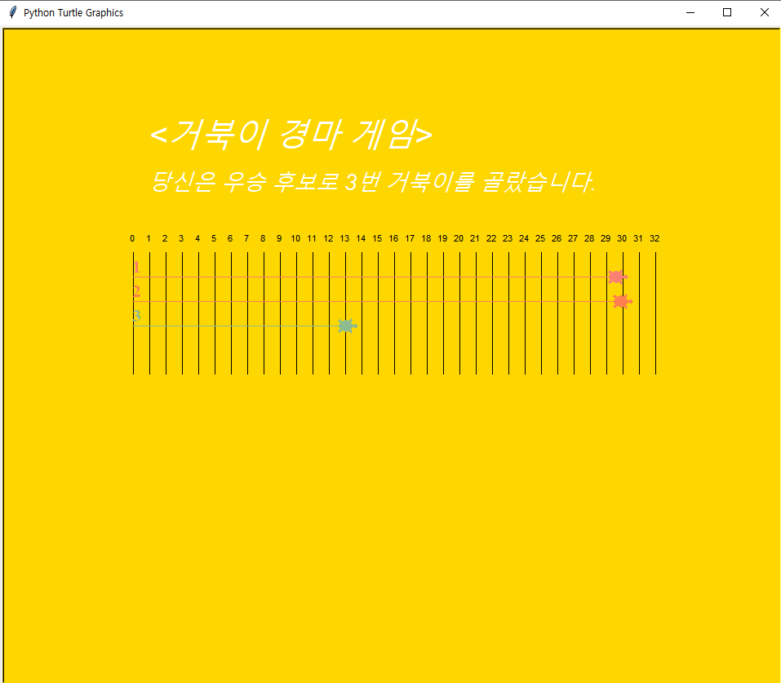
게임 실행 방법

Slide 5
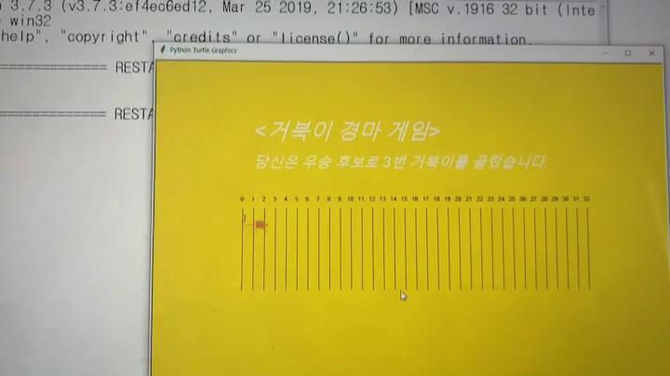
게임 실행 영상

Slide 6
대학기초SW 거북이 경주; 부모 클래스 MyTurtle 생성
02
class MyTurtle(turtle.Turtle) :
def __init__(self, color, shape = 'turtle') :
super().__init__()
self.color(color)
self.shape(shape)
self.getscreen().bgcolor("gold") #배경색 지정
def setColor(self, color) :
self.color(color)
def setShape(self, shape) :
self.shape(shape)
+
01
import turtle
import random

Slide 7
대학기초SW 거북이 경주; 자식 클래스 Race 생성
def moveTo(self) : #경주시작 자리로 이동
self.penup()
self.goto(self.x, self.y)
self.pendown()
def run(self) :
self.write(str(self.number),
font = ("Times New Roman", 16, "bold"))
for turn in range(200) :
self.fd(random.randint(1, 5))
self.run_x=self.xcor()
def x_cor(self):
return self.run_x
04
+
03
class Race(MyTurtle) :
runnerNumber = 0 #정적변수 선언
def __init__(self, color, shape, x, y) :
super().__init__(color, shape)
Race.runnerNumber += 1
self.number = Race.runnerNumber
#정적변수의 값은 생성된 거북이의 선수 번호
self.color(color)
self.shape(shape)
self.x = x
self.y = y

Slide 8
대학기초SW 거북이 경주; 자식 클래스 MakeRaceLine 생성
06
+
05
def make(self) :
self.goto(self.x, self.y)
for step in range(1, 33) :
self.right(90)
self.fd(10)
self.pendown()
self.fd(150)
self.penup()
self.backward(160)
self.left(90)
self.fd(20)
class MakeRaceLine(MyTurtle) :
def __init__(self, color, shape, x, y, speed = 10) :
super().__init__(color, shape)
self.color(color)
self.shape(shape)
self.x = x
self.y = y
self.speed(speed)
self.penup()
self.hideturtle()
self.write(step, align = 'center')

Slide 9
대학기초SW 거북이 경주; raceLine 객체 생성
07
raceLine = MakeRaceLine('black', 'triangle', -320, 140, 0)
raceLine.make()

Slide 10
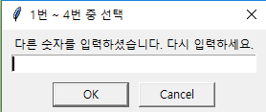
대학기초SW 거북이 경주; 우승후보 질문 및 답변 받기
asker = turtle.Turtle()
asker.color('white')
asker.penup()
asker.hideturtle()
asker.goto(-300, 250)
asker.write("<거북이 경마 게임>",
font = ("Arial", 30, "italic"))
asker.goto(-300, 200)
num = turtle.textinput("1번 ~ 4번 중 선택", "누가 가장 멀리 갈 것 같나요?")
while True :
if (int(num)<=4 and int(num)>=1) :
asker.write("당신은 우승 후보로 " + str(num) + "번 거북이를 골랐습니다.", font = ("Arial", 20, "italic"))
break
else :
num = turtle.textinput("1번 ~ 4번 중 선택", "다른 숫자를 입력하셨습니다. 다시 입력하세요.")
8

Slide 11
대학기초SW 거북이 선수 객체 생성
09
run1 = Race('salmon', 'turtle', -320, 100)
run1.moveTo()
run1.run()
run2 = Race('coral', 'turtle', -320, 70)
run2.moveTo()
run2.run()
run3 = Race('darkseagreen', 'turtle', -320, 40)
run3.moveTo()
run3.run()
run4 = Race('lightblue', 'turtle', -320, 10)
run4.moveTo()
run4.run()

Slide 12
대학기초SW 레이스 결과 출력
if num=='1':
if run1.x_cor()>=run2.x_cor() and run1.x_cor()>=run3.x_cor() and run1.x_cor()>=run4.x_cor():
asker.color('white')
asker.goto(-330,-260)
asker.write("1등입니다!\n축하합니다!!!",
font=("Arial",70,"italic"))
else:
asker.color('white')
asker.goto(-330,-260)
asker.write("당신의 거북이는\n1등이 아닙니다.",
font=("Arial",70,"italic"))
10
if num == ‘2’ …
if num == ‘3’ …
if num == ‘4’ …
반복!

Slide 13
느낀 점
프로젝트를 하며 아쉬운 점
30%
처음 직접 코딩을 통해 게임 제작
클래스를 이용한 거북이모듈게임
장애물을 피해 거북이가 미로를 통과하는 게임
실패한 요인 : 장애물을 동시에 움직이는 것
목표 : 크리에이티브톤 대회
프로젝트를 하며 좋았던 점
70%

Slide 14
Q&A

Slide 15
Thanks

